Slide 1

Proxy-расширение для PostgreSQL
1
Notes:
Тута говорим привеет мы Алёна Баярто Егор

Slide 2
Цель: Прокси-сервер в виде расширения для PostgreSQL для тестирования расширения BiHA
2
Notes:
Рассказываем про цель + зачем это + про наши планы: написать работающий прокси, логирование для него, добавить настраиваемую “токсичность”

Slide 3
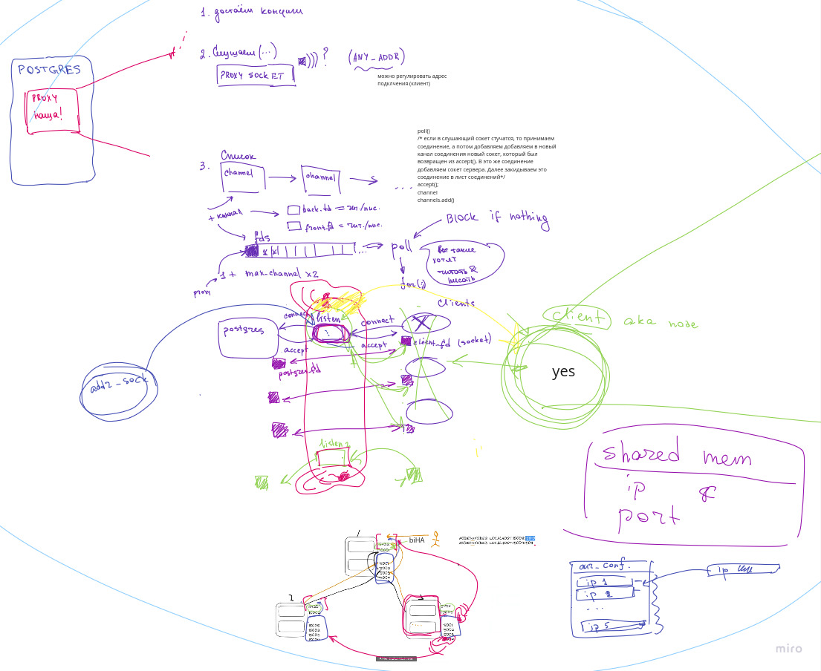
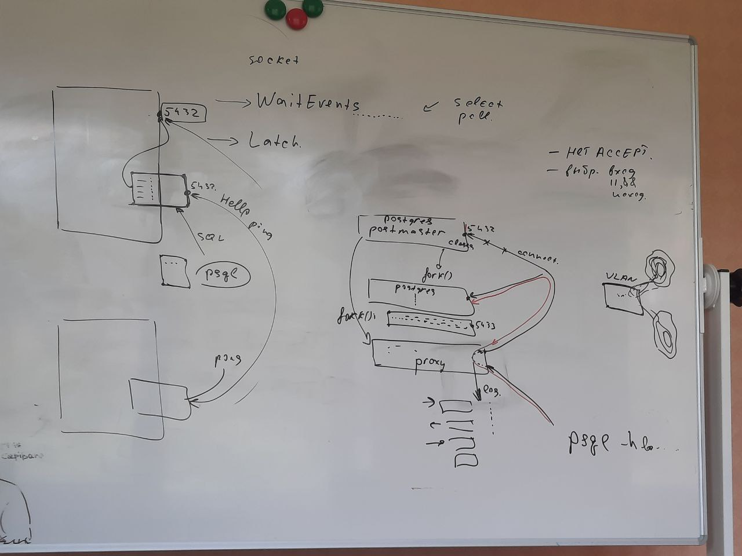
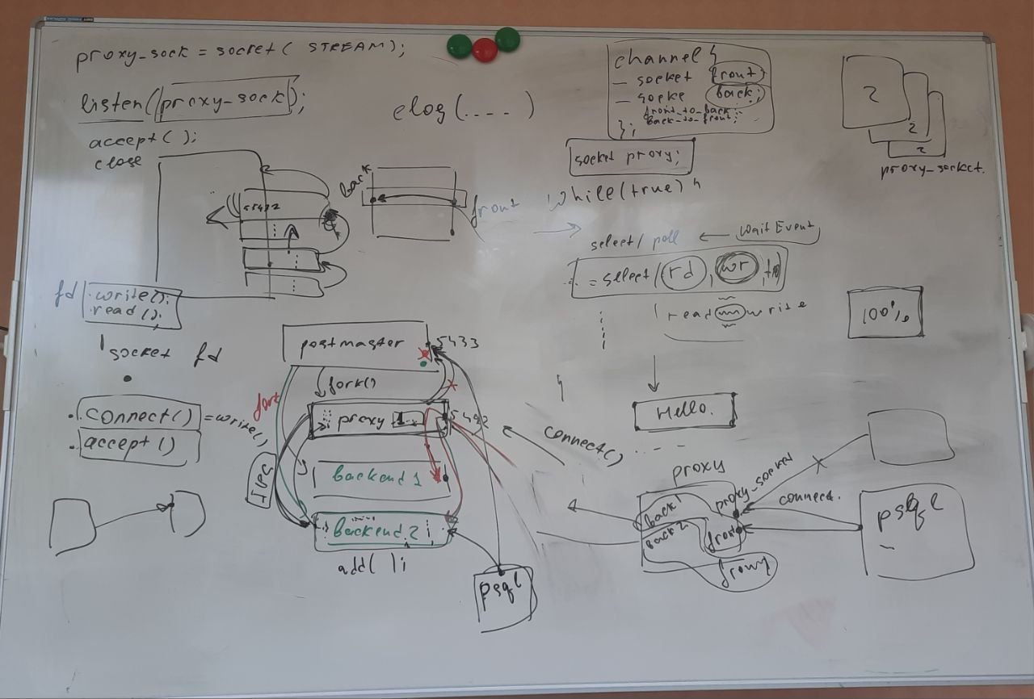
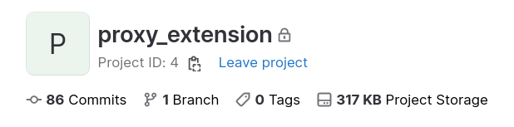

Процесс работы:
3

Slide 4
1

Slide 5
1

Slide 6
1

Slide 7
Благодарим за внимание!
3

